Slide 1
Motivation and its Development
انگیزه و شکل گیری آن

Slide 2
سواد علوم رفتاری

Slide 3
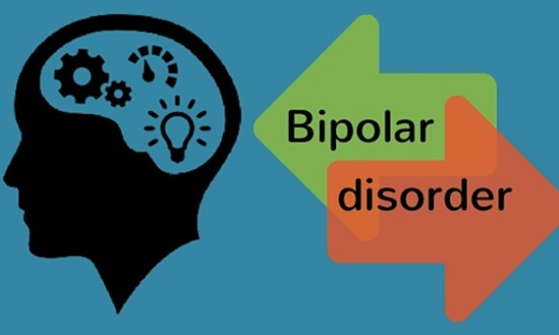
Over-medicalization

Slide 4
Interest
Genuine

Slide 5
نکاتی که جالب است بدانیم
1
توان ما در پیش بینی انگیزه و هیجان ضعیف است

Slide 6
Forecasting
Motivational
Affective

Slide 7
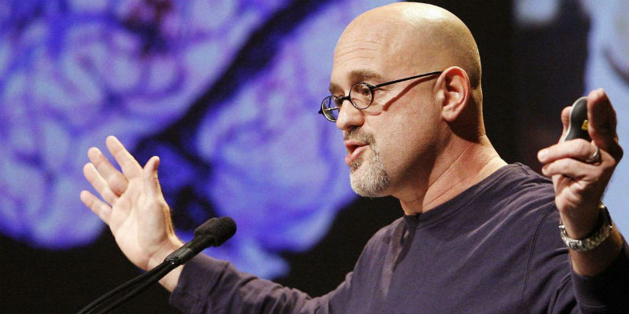
Daniel Gilbert

Slide 8
پیش بینی عاطفی و هیجانی یکی از رموز حفظ تغییر است
اکثر پیش بینی های عاطفی ما به خطا می روند
میزان لذت اموری را که در انتظار آن هستیم بیش از آنچه خواهد بود، تخمین می زنیم
دوام و شدت ناراحتی ها را نیز بیش از آنچه عملاً تجربه خواهیم کرد، برآورد می کنیم
بیشترین میزان خطای انسان ها در برآورد طول دوره تجربه یک خلق است
خطای پایداری
Durability Bias

Slide 9
بخش عمده انگیزش نا شناخته است

Slide 10
نکاتی که جالب است بدانیم
1
توان ما در پیش بینی انگیزه و هیجان ضعیف است
2
بخش عمده انگیزش برای ما ناشناخته است

Slide 11
غریزه (Instinct)
بشدت متاثر از داروین
تا حدی زیادی فیزیولوژیک و رفلکسی
ازدیاد سریع در اوایل قرن بیستم!
افول در اواسط قرن بیستم
Fixed action patterns
تا 6000
Notes:
طی

Slide 12
Drive
Satisfaction of a need
Returning balance
کاهش یک سائقه یا ارضاء آن یگانه اساس پاداش است
Energizer not a guide
Drive, cue, response, reward
Notes:
طی

Slide 13
والایش
ارضاء
Libido
Drives
اقناع
Complex
Energy
مهار
سرکوب

Slide 14
فشار بخار هیدرولیک

Slide 15
Leonardo Da Vinci and a Memory of his Childhood (1910)

Slide 16
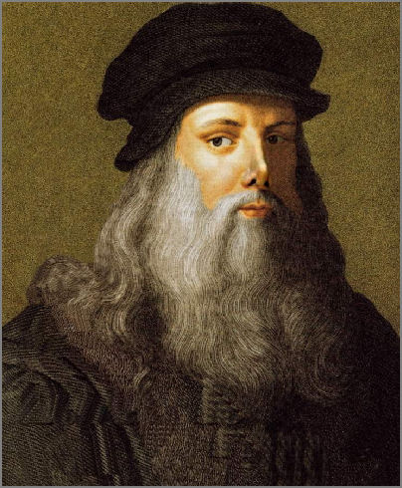
Leonardo da Vinci ₍₁₄₅₂₋₁₅₁₉₎
نبوغ سرشار و توانایی های متعدد
ظاهر جذاب و روحیه زنده

Slide 17
چرا بسیاری از کارها ناتمام می ماند؟
چرا با افزایش سن، حس نارضایتی و افول سرزندگی وی برجسته می شود؟
او بتدریج از هنر بخصوص نقاشی بسوی علم و حتی گاهی علوم غریب متمایل می شود
نوعی بی تفاوتی به خیر و شر
دوری و حتی انزجار از امور جنسی و زنان

Slide 18
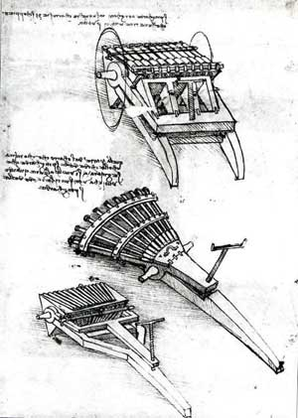
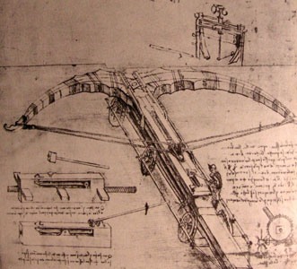

Slide 19
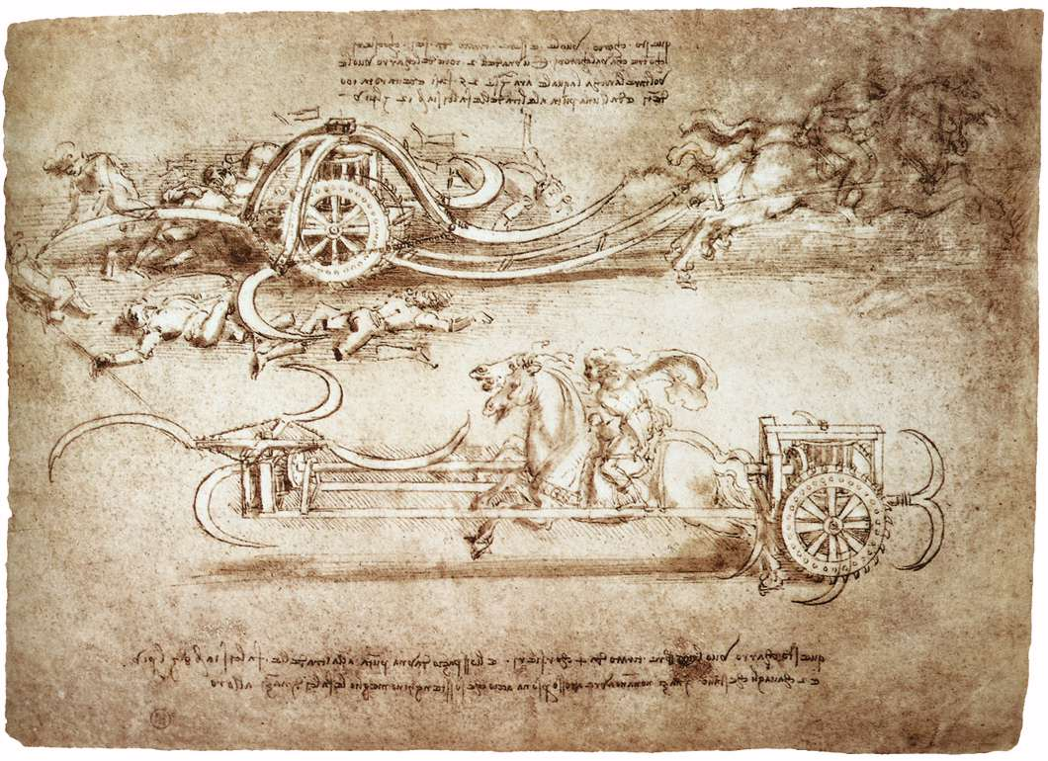

Slide 20
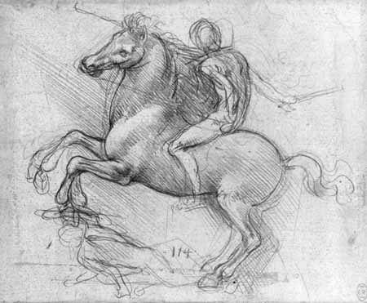
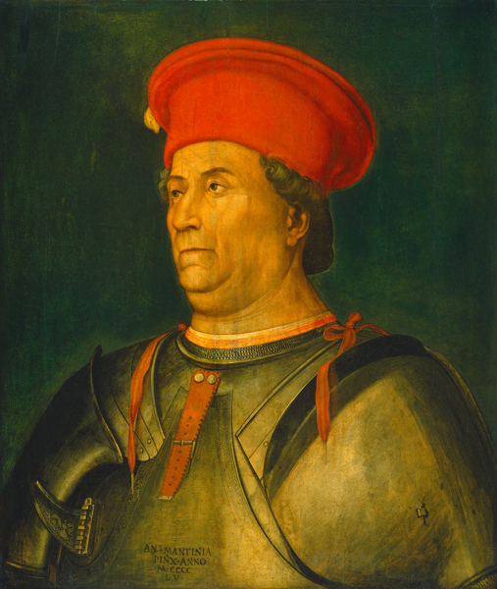
Equestrian Monument to Francesco Sforza

Slide 21
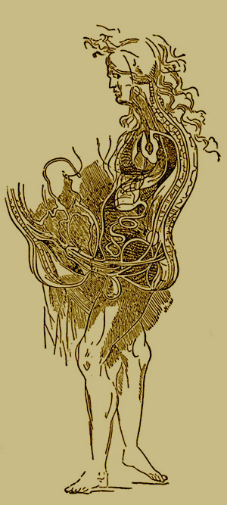

Slide 22
ظاهراَ سرنوشت من اینگونه بوده است که بصورت عمیق درگیر ”کرکس ها“ باشم. من بعنوان یکی از اولین خاطرات زندگی بیاد دارم که وقتی من در گهواره بودم یک کرکسی بالای سرم آمد و با دمش دهان مرا باز کرد و چندین بار با دم خود به لبان من زد

Slide 23
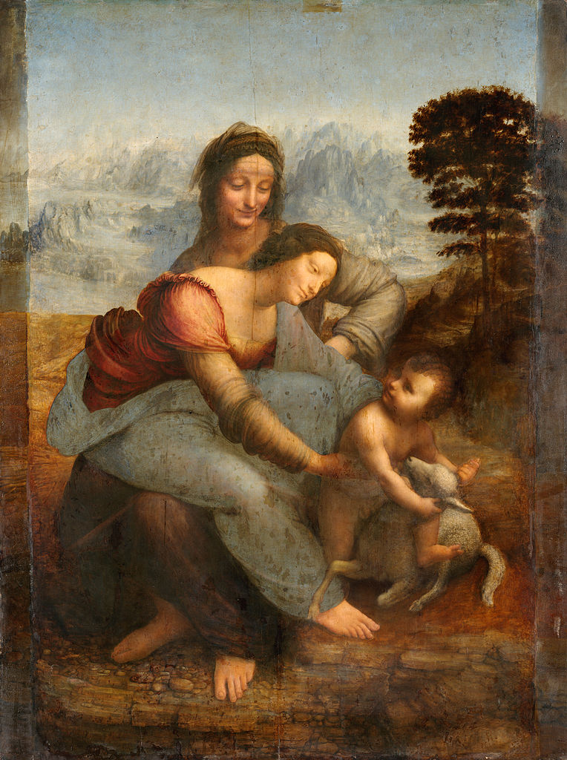

Slide 24
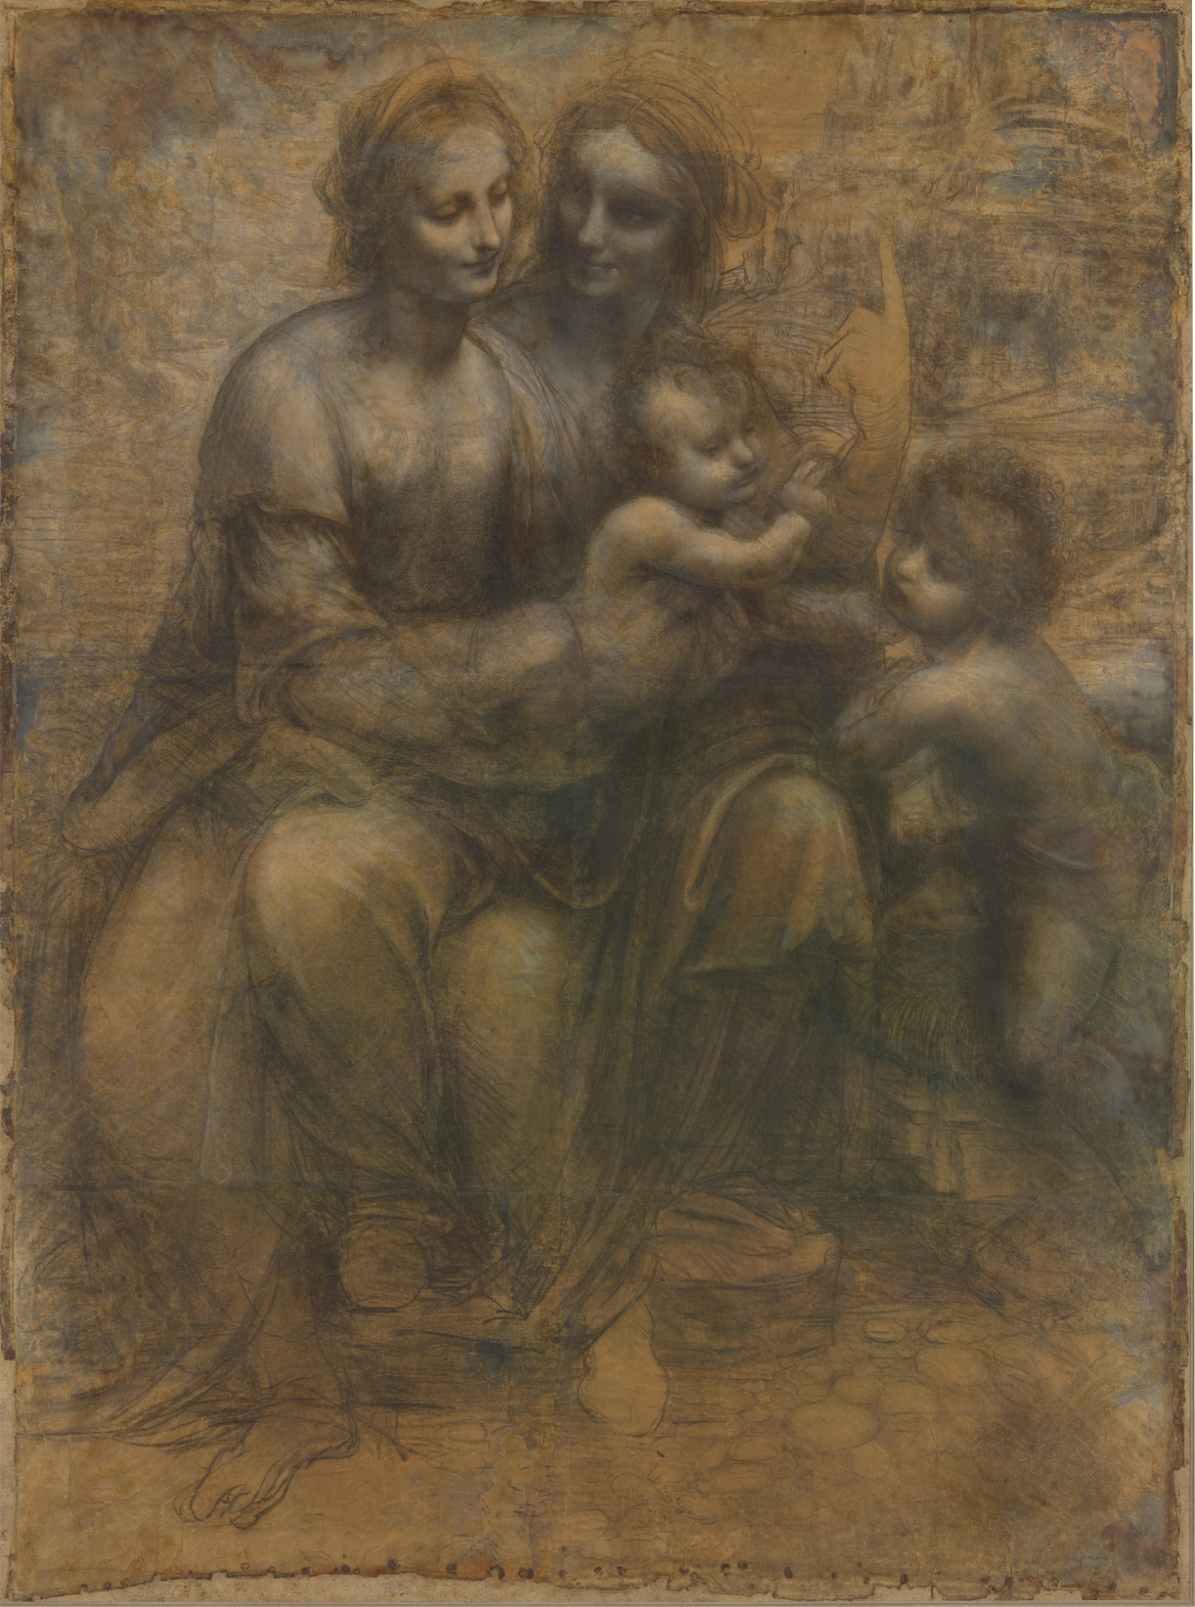

Slide 25
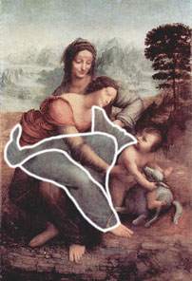
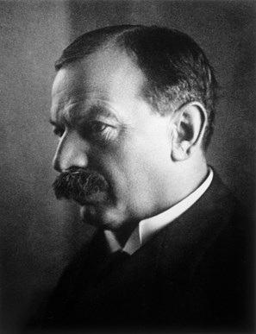
Oskar Pfister ₍₁₈₇₃₋₁₉₅₆₎

Slide 26
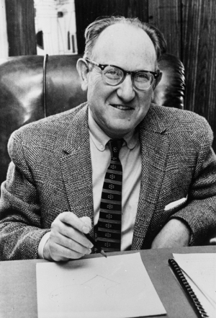
Ernest Dichter ₍₁₉₀₇₋₁₉₉₁₎
Focus group

Slide 27
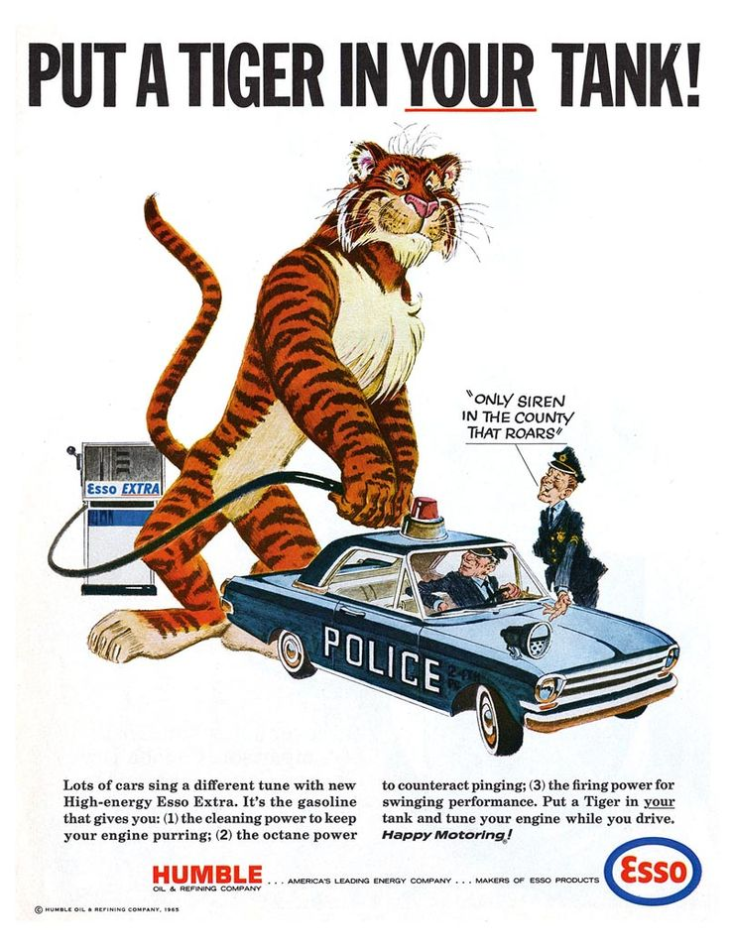

Slide 28
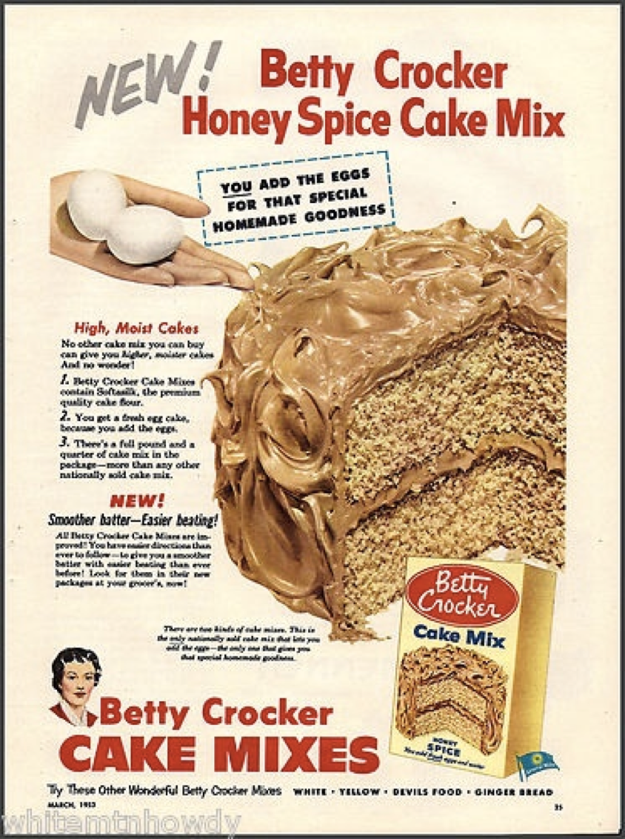
Add eggs

Slide 29
نکاتی که جالب است بدانیم
1
توان ما در پیش بینی انگیزه و هیجان ضعیف است
2
بخش عمده انگیزش برای ما ناشناخته است
3
مدتها عناصر ناخودآگاه منشا انگیزش تلقی می شدند

Slide 30
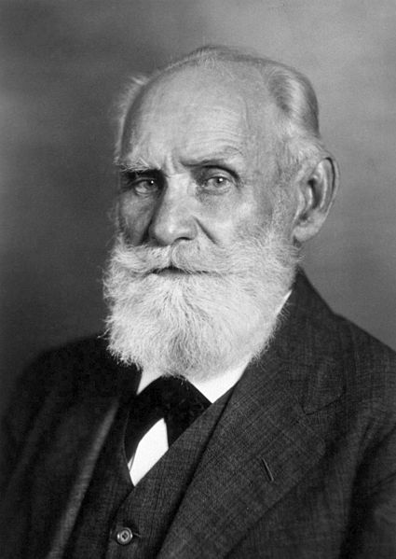
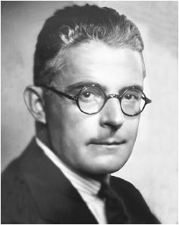
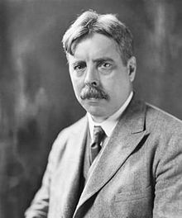
متقدمان رفتارگرایی
John Watson
(1878-1958)
Ivan Pavlov
(1849-1936)
Edward Thorndike
(1874-1949)

Slide 31
Burrhus Frederic Skinner ₍₁₉₀₄₋₁₉₉₀₎

Slide 32
بمب هدایت شده توسط کبوتر!

Slide 33
Project ORCON: Organic Control

Slide 35
The Baby Tender

Slide 36
The Baby Tender

Slide 37
The Baby Tender

Slide 38
کتاب راهنمای والدین
کودکان یک لوح خالی (tabula rasa) هستند
می توان با شرطی سازی هر چیزی را به آنها آموزش داد
سال های اول زندگی در شکل گیری رفتار انسان بسیار تعیین کننده است
با کودک خیلی عاطفی و مهربان نباشید. سختی برای آنها مهم است

Slide 39
Behaviorism ₍₁₉₃₀₎
"Give me a dozen healthy infants, well-formed, and my own specified world to bring them up in and I'll guarantee to take any one at random and train him to become any type of specialist I might select--doctor, lawyer, artist, merchant-chief, and, yes, even beggar-man and thief, regardless of his talents, penchants, tendencies, abilities, vocations, and race of his ancestors"

Slide 41
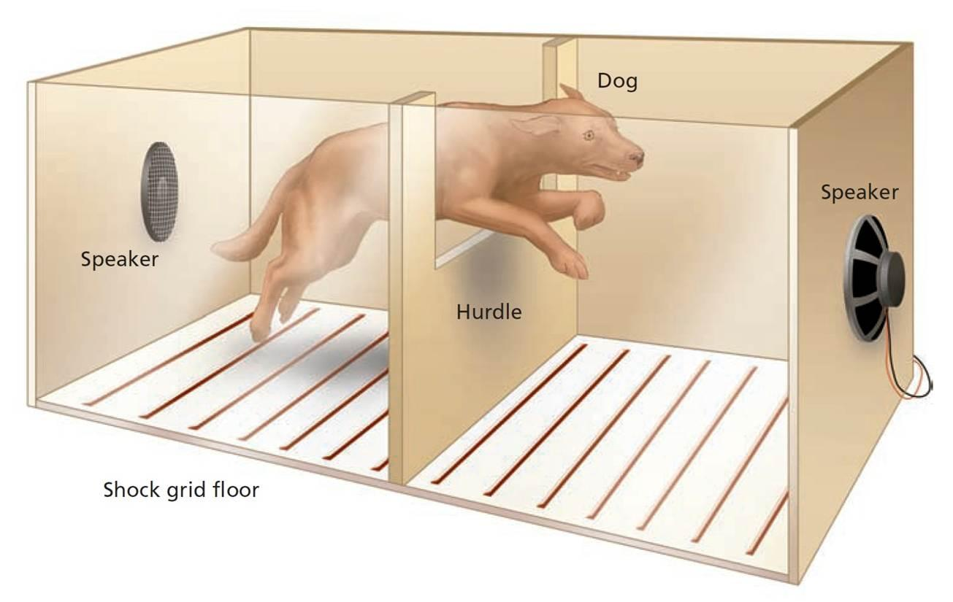
1/3 versus 90%

Slide 42
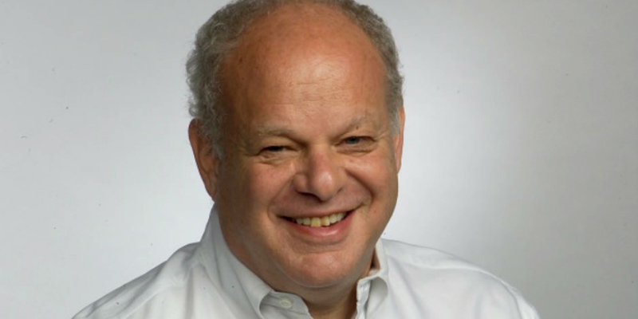
Martin Seligman

Slide 43
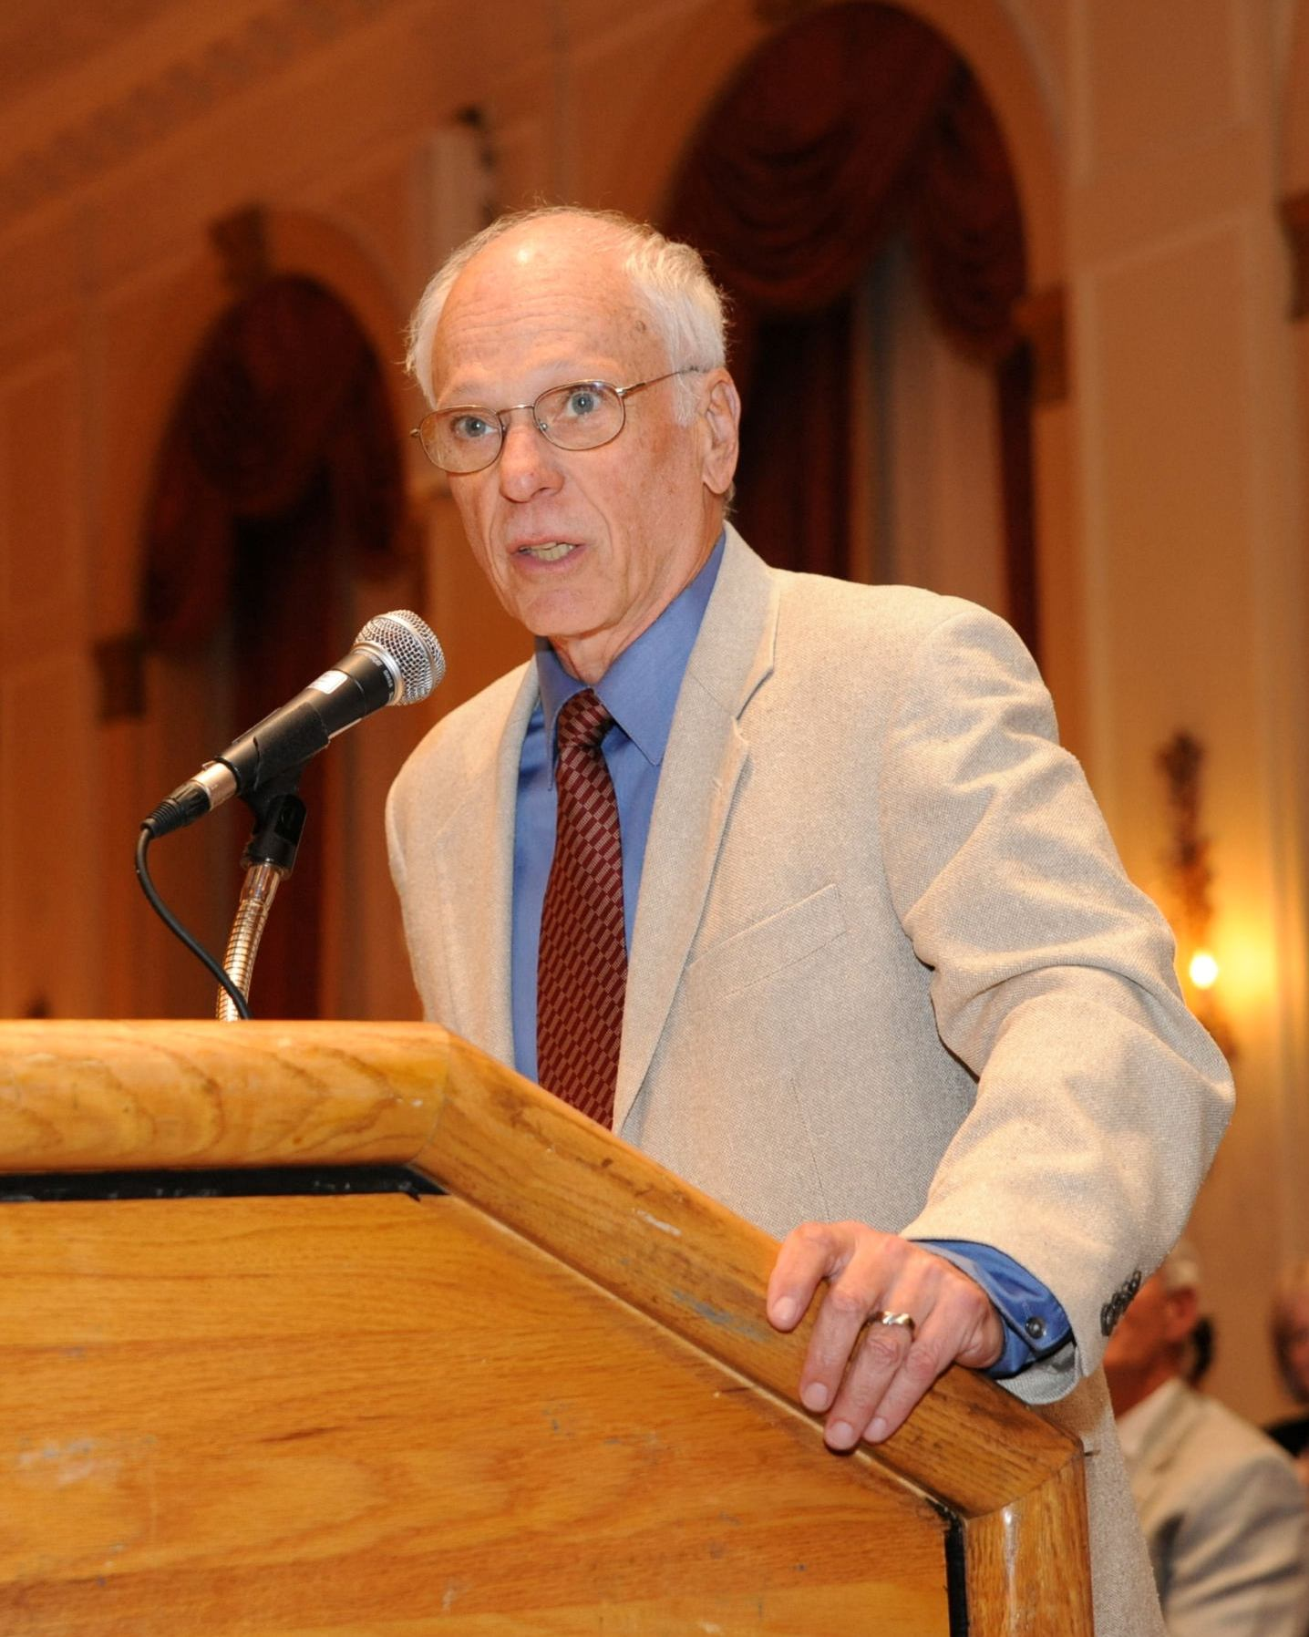
Steven Maier
Perfect fragiles
Learned optimism

Slide 44
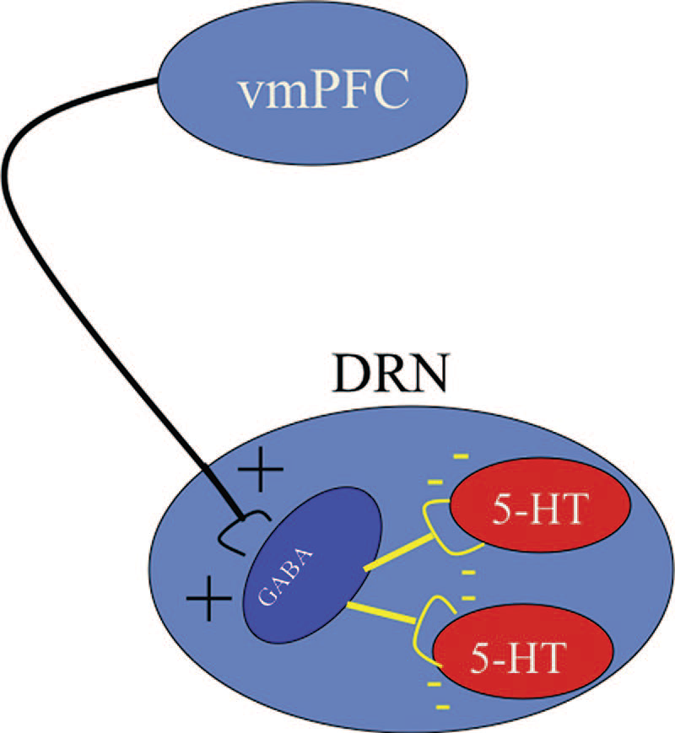

Slide 45
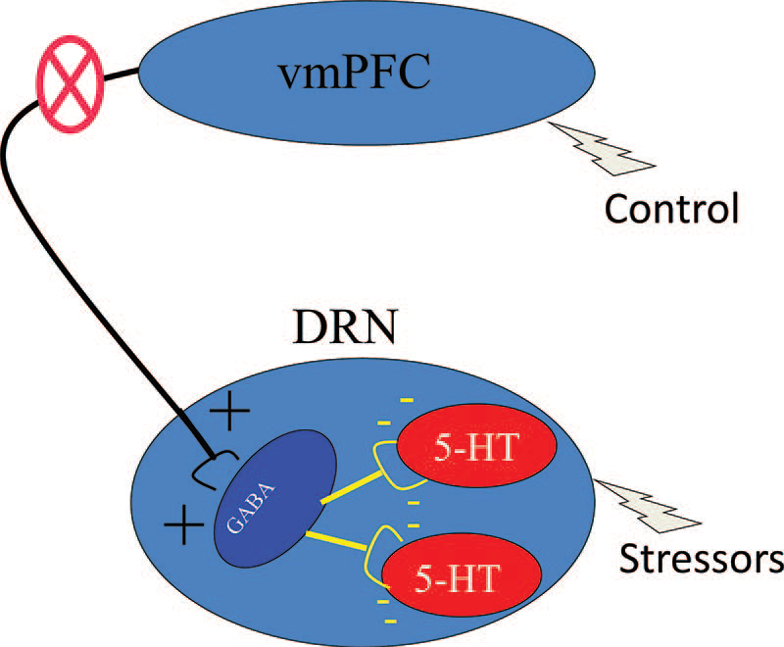
ارتباط سالم منطقه vmPFC با DRN برای عدم شکل گیری انفعال متعاقب وجود کنترل بر محرک دردناک ضروری است

Slide 46
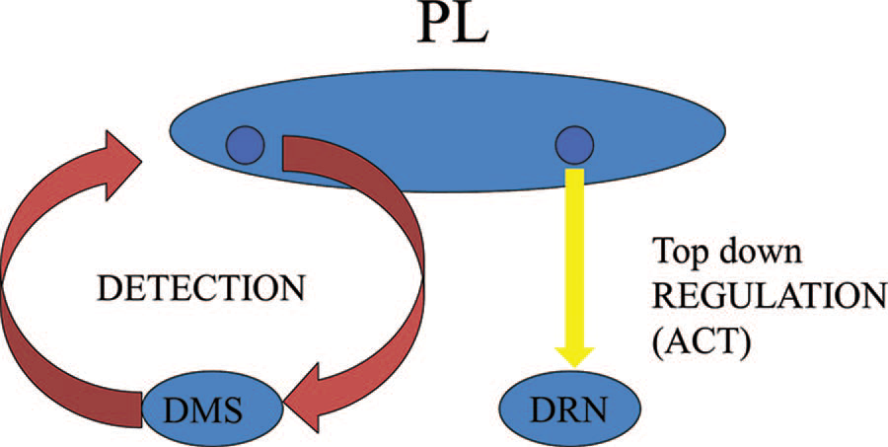
وظیفه تشخیص کنترل پذیری بعهده منطقه DMS است

Slide 47
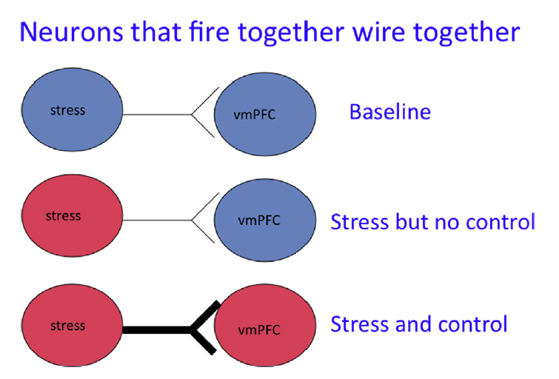

Slide 48
نکاتی که جالب است بدانیم
1
توان ما در پیش بینی انگیزه و هیجان ضعیف است
2
بخش عمده انگیزش برای ما ناشناخته است
3
مدتها عناصر ناخودآگاه منشا انگیزش تلقی می شدند
4
یادگیری خوشبینی یا درماندگی بعنوان اساس انگیزش

Slide 49
در جستجوی فاکتور مشترک (g)
g_{eneral factor}

Slide 50
جاه طلبی
اقتدار گرایی
صداقت
هوش و خلاقیت؟
شخصیت
…
Ambition
Authoritarian
Honesty
Creativity
Personality
…

Slide 51
Academic> 0.04 < Nonacademic

Slide 52
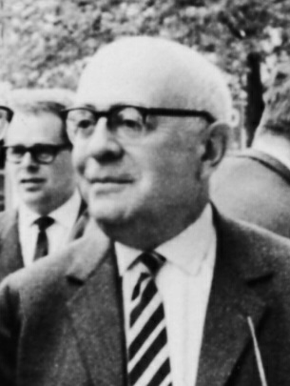
Theodor Adorno ₍₁₉₀₃₋₁₉₆₉₎
Authoritarian Personality

Slide 53
اقتدارگرایی
نبود همبستگی
پدر
رئیس
مقامات

Slide 54
صداقت

Slide 55
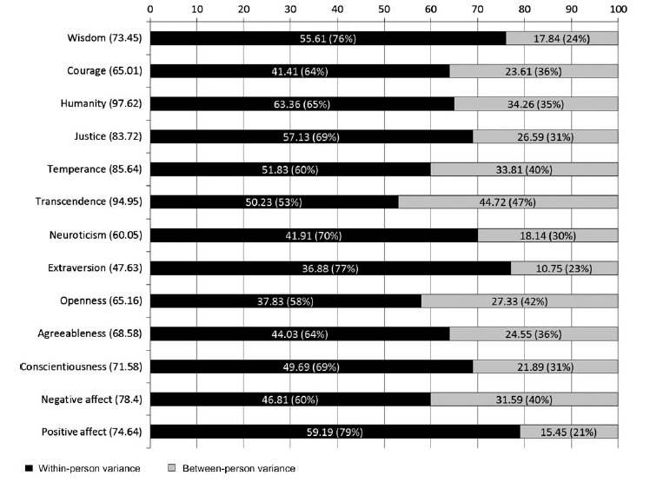

Slide 56
دینامیک ساده

Slide 57
دینامیک ساده

Slide 58
دینامیک ساده

Slide 59
دینامیک پیچیده

Slide 60
دینامیک پیچیده

Slide 61
دینامیک ساده

Slide 62
پر تلاش
انسان با انگیزه
انسان بی انگیزه
آدم منفی

Slide 63
نکاتی که جالب است بدانیم
1
توان ما در پیش بینی انگیزه و هیجان ضعیف است
2
بخش عمده انگیزش برای ما ناشناخته است
3
مدتها عناصر ناخودآگاه منشا انگیزش تلقی می شدند
4
یادگیری خوشبینی یا درماندگی بعنوان اساس انگیزش
5
انسان موجودی موقعیت گرا

Slide 64
Self-Narratives

Slide 66
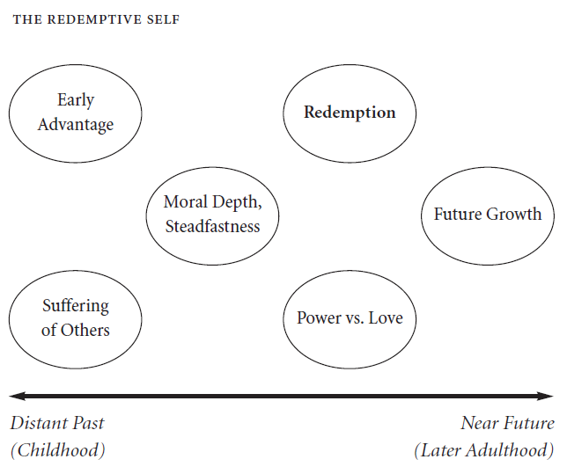
مزیت اولیه
نجات
اخلاق برتر
رشد آینده
رنج و محنت
دیگران
عشق در مقابل قدرت

Slide 67
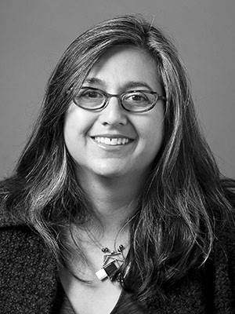
Monisha Pasupathi
Social construction of the personal past
Coconstruction
Listener’s influence

Slide 68
نکاتی که طی سال ها به آن رسیده ام
6
نقل قول ها از زندگی خود جایگاه مهمی دارند

Slide 69
نکاتی که طی سال ها به آن رسیده ام
6
نقل قول ها از زندگی خود جایگاه مهمی دارند
انگیزه یک فرایند مستمر است
7

Slide 70
رفتار خاص
انگیزه تغییر رفتار
تغییر در اوج
انگیزه اتفاق میافتد

Slide 71
رفتار خاص
انگیزه تغییر رفتار
انگیزه به تدریج
زیادتر می شود
تغییر تدریجی است

Slide 72
خفظ انگیزه متفاوت از ایجاد آن است

Slide 73
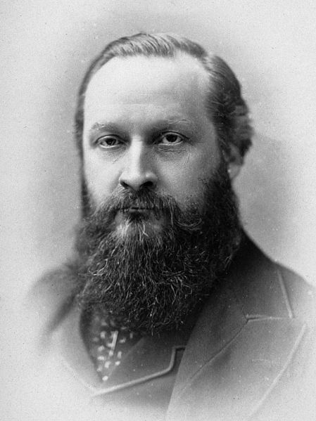
Henry Maudsley 1835-1918

Slide 74
Mastery, Self-efficacy
واکنشی موقعیتی
حس کارآمدی
نقد
مستمر موقعیتی
پاداش
راهنما
فردی در حال تکوین
فردی تکامل یافته

Slide 75
نکاتی که طی سال ها به آن رسیده ام
6
نقل قول ها از زندگی خود جایگاه مهمی دارند
انگیزه یک فرایند مستمر و فعال است**
7
8
حس کارآمدی یکی از اجزا مهم فرایند است

Slide 76
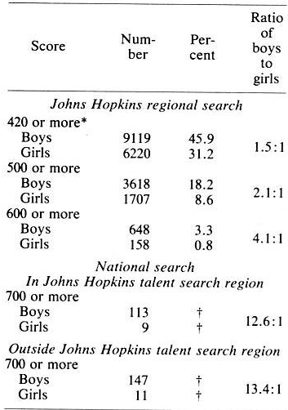
Boys > Girls
~ 30 points

Slide 77
PhDs
Computer: 22%
Engineering: 17%
Mathematics: 29%
Psychology: 68%
Health sciences: 66%
Biology: 44%
Medicine: 50%
Veterinary medicine: 75%
?

Slide 78
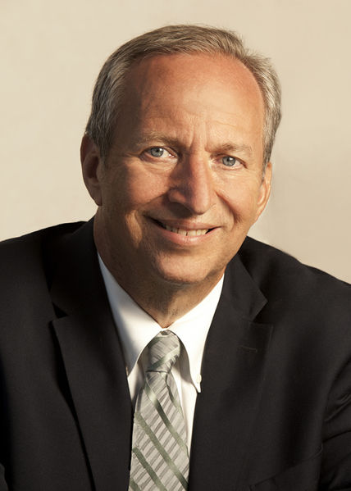
Lawrence “Larry” Summers
Secretary of the Treasury of US
President of Harvard University
Conference on Diversifying the Science & Engineering Workforce
January 2005
وجود استعداد در منتهاالیه طیف

Slide 79
African-American college drop-out: 70%
White Americans: 42%
سیاهپوستان در صورتیکه تصور کنند با هم مقایسه می شوند در آزمون های هوش بهتر عمل می کنند
همچنین اگر نام آزمون فرضاً هماهنگی چشمی-دستی باشد عملکرد ایشان بهتر است

Slide 81
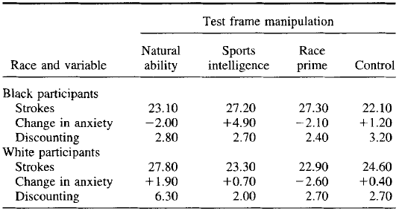
Michigan Athletic Aptitude Test (MAAT) vs. Sports Strategic Intelligence

Slide 82
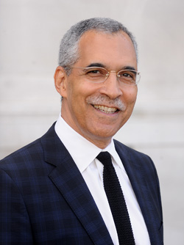
Claude Steele ₍₁₉₄₆₋ ₎
Michigan
Stanford
Columbia
Berkeley

Slide 83
117 دانشجوی سفید و سیاهپوست دانشگاه استنفورد
Graduate Record Examination (GRE)
بررسی عوامل روانشناختی دخیل در حل مسائل کلامی
توانایی کلامی
سنجش چالش

Slide 84
نکاتی که طی سال ها به آن رسیده ام
6
نقل قول ها از زندگی خود جایگاه مهمی دارند
انگیزه یک فرایند مستمر و فعال است**
7
8
حس کارآمدی یکی از اجزا مهم فرایند است
9
قدرت طرحواره های اجتماعی را جدی بگیرید

Slide 85
نکاتی که طی سال ها به آن رسیده ام
6
نقل قول ها از زندگی خود جایگاه مهمی دارند
انگیزه یک فرایند مستمر و فعال است**
7
8
حس کارآمدی یکی از اجزا مهم فرایند است
9
قدرت طرحواره های اجتماعی را جدی بگیرید
10
There is no GRAND THEORY in human behavior

Slide 86
نکاتی که طی سال ها به آن رسیده ام
6
نقل قول ها از زندگی خود جایگاه مهمی دارند
انگیزه یک فرایند مستمر و فعال است**
7
8
حس کارآمدی یکی از اجزا مهم فرایند است
9
پذیرش لغزش
10
شکل دهی یک رابطه انسانی و اشتراک گذاشتن حالات

Slide 87
Affective Forecasting
Drive theories
Unconscious Motives
Learned Helplessness/Optimism
g Factor
Contextualism
Complex Dynamics
Self-narrations
Mastery / Self-efficacy
Stereotypes
Grand Theory

Slide 88
Telegram.me/DrAzarakhshMokri

